Slide 1
Sistema Tô de Férias
Cleiton Rodrigues
Fagner Vieira
Manoel Tavares

Slide 2
Mini mundo
Objetivo
Funcionalidades

Slide 3
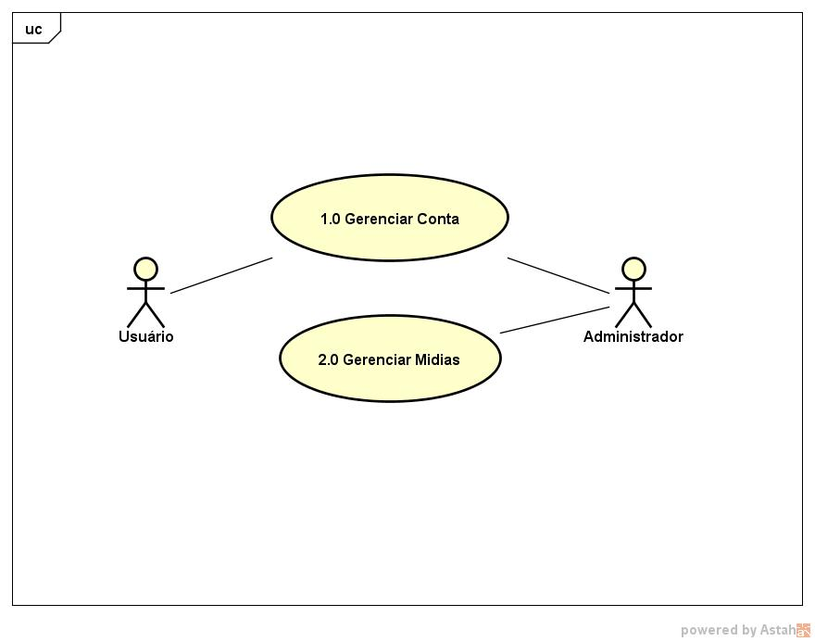
Diagrama de contexto

Slide 4
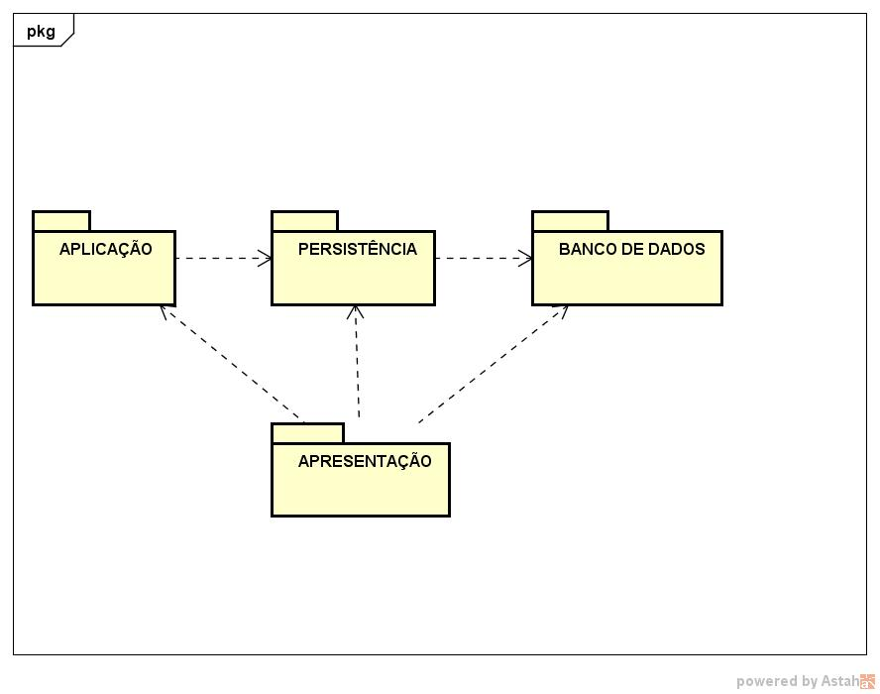
Diagrama de pacotes

Slide 5
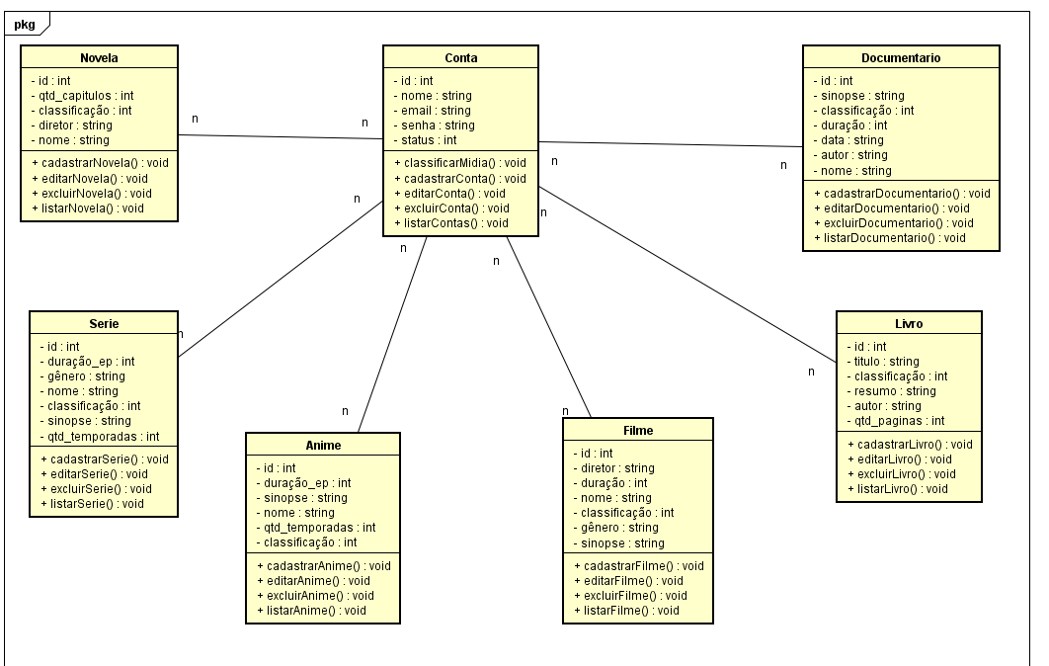
Diagrama de classe

Slide 6
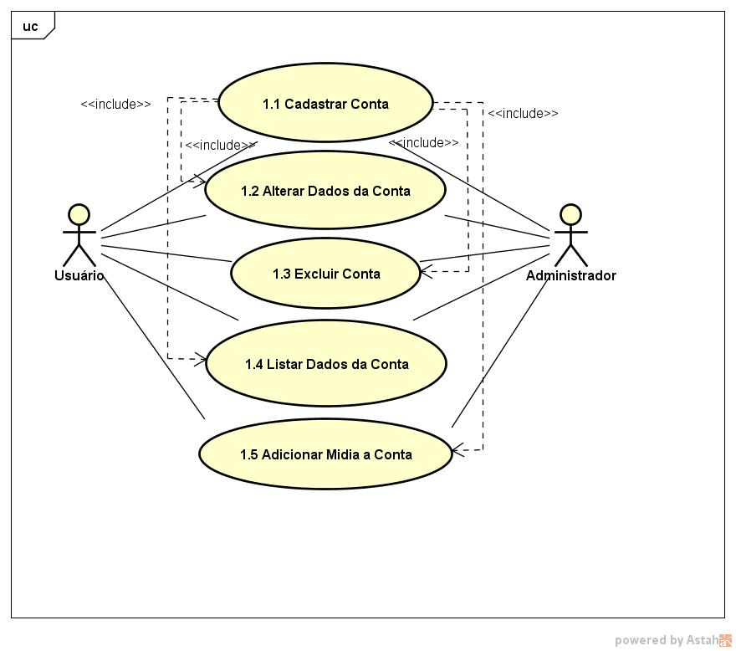
Caso de Uso Nivel 2

Slide 7
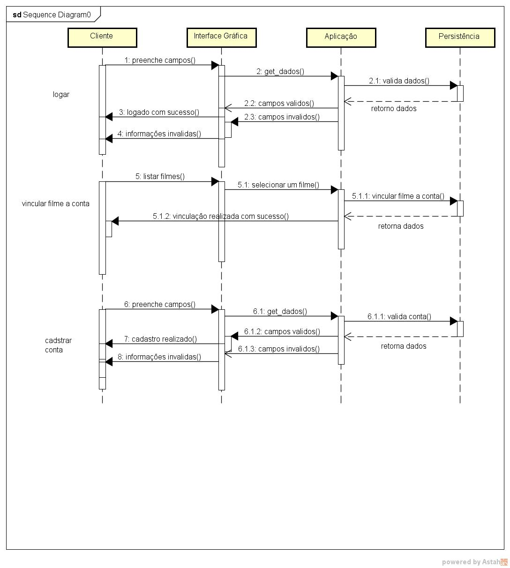
Diagrama de Sequência

Slide 8
Demonstração

